Slide 1

IQA小组进度汇报
Progress report of this week
汇报人
2022·11·11
王子安 吴俊成

Slide 2
CONTENTES
目录
#01
The Unreasonable Effectiveness of
Deep Features as a Perceptual Metric
#02
The Contextual Loss for Image Transformation
with Non-Aligned Data
#03
Generating Natural Images with
Direct Patch Distributions Matching

Slide 3
#01
The Unreasonable Effectiveness of
Deep Features as a Perceptual Metric
R. Zhang, P. Isola, A. A. Efros, E. Shechtman, and O. Wang, ‘The Unreasonable Effectiveness of Deep Features as a Perceptual Metric’. arXiv, Apr. 10, 2018.

Slide 4
概述
背景
FR-IQA问题
问题
基于像素的方法对于结构信息表征能力差
现有方法难以衡量图片内容相关的相似性
贡献
构造人类相似度感知数据集BAPPS
发现并验证不同模型深度特征在感知任务的有效性

Slide 5
具体工作-数据集
基于patch
缩小图片空间维数
减少图片内容对相似度判断的影响
利于产生基于patch的loss函数，便于模型训练
亚马逊机器人收集日常图片
贴近真实生活
同时采用2AFC与JND
减少认知穿透问题
扰动丰富
传统+CNN-based共24种扰动*5个等级

Slide 6
具体工作-实验
目的
验证深度模型是否比传统方法效果好
验证模型是否需要训练才能够获得较好的结果
对象
VGG：图像生成领域标杆工作
SqueezeNet：轻量
AlexNet：符合人类视觉皮层表现
RandNet：随机网络
自监督，无监督模型
L2,SSIM,FSIM,HDRVDP：传统算法作为baseline

Slide 7
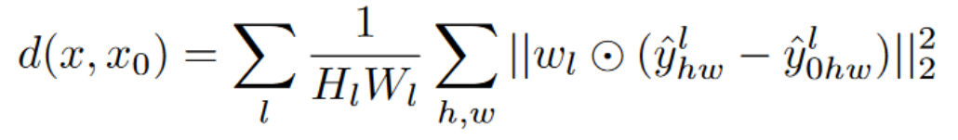
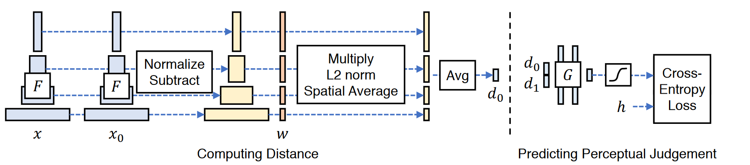
具体工作-实验
训练方式
Lin：冻结模型参数，训练线性系数
Tune：对预训练模型也进行fine-tune
Scratch：随机初始化后从头进行训练
距离计算

Slide 8
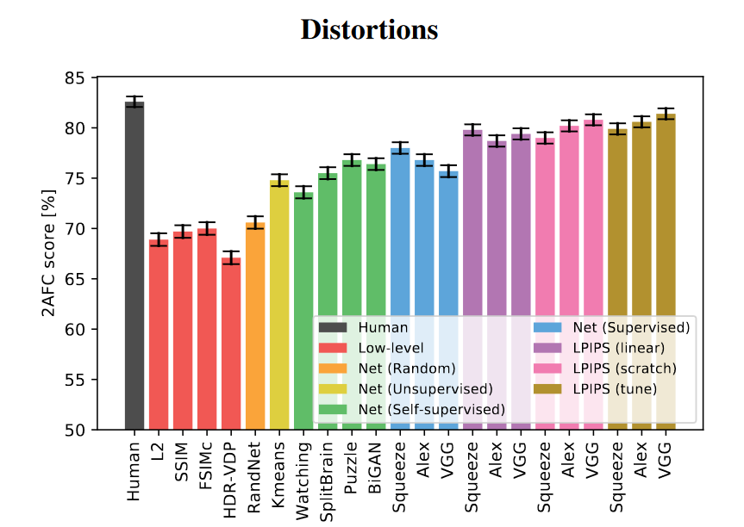
具体工作-结果
监督模型表现均好于传统算法
容量大的网络效果好于容量小的网络
通过高斯分布的随机网络效果提升较小(参数重要)
LPIPS进行fine-tune的效果好于只训练系数的模型

Slide 9
具体工作-实验
目的
验证面向传统与CNN扰动的模型能否迁移到真实应用场景
方法
将上述模型应用于真实图像增强算法
对象
超分辨率
帧插值
视频去扰动
颜色增强

Slide 10
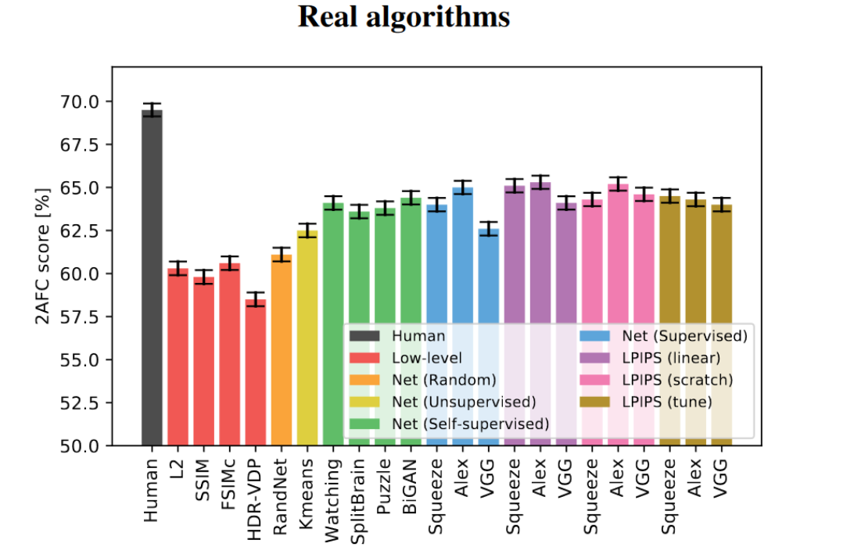
具体工作-结果
监督模型表现依旧优于传统方法，效果尚可
训练线性系数结果较好
经过fine-tune后的模型迁移效果不佳

Slide 11
具体工作-实验
目的
验证深度特征是否对不同感知任务具有泛化性
方法
对多个模型面向不同任务的成绩点进行拟合
对象
2AFC
JND
分类
检测

Slide 12
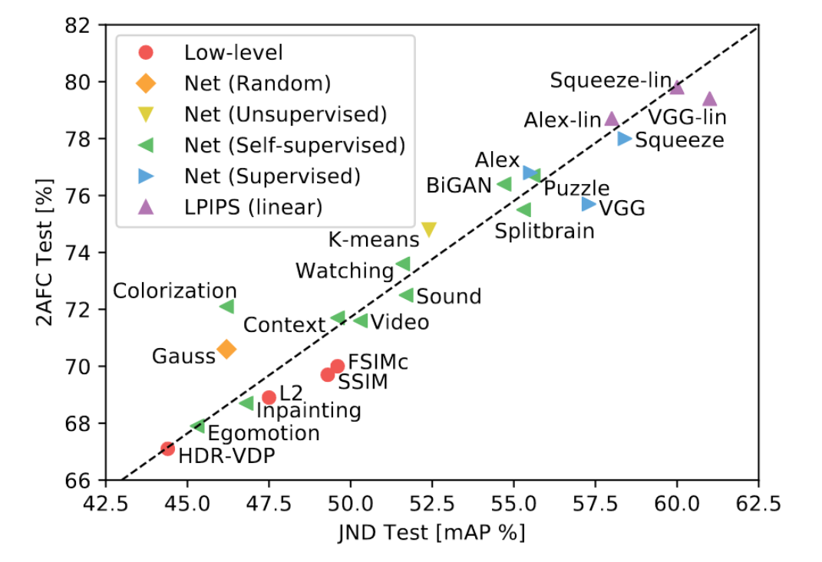
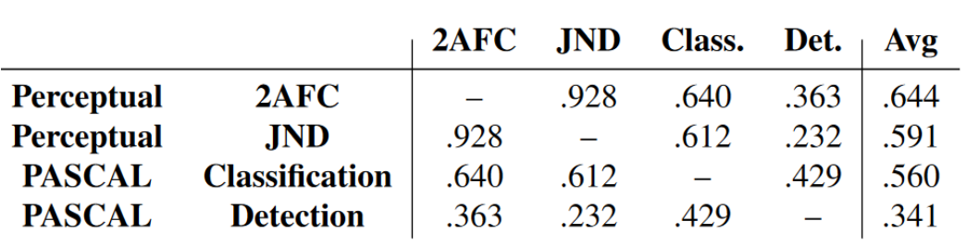
具体工作-结果
2AFC结果与JND结果具有高度的相关性
尽管2AFC问题被通常认为是较低层级的任务，分类和检测是较高层级的任务，其仍然具有一定的相关性

Slide 13
具体工作-实验
目的
探究深度模型与传统算法在感知上的差异
方法
对深度模型与传统算法不同评分的图片进行检验
对象
SSIM 代表传统算法
BiGAN 代表深度模型

Slide 14
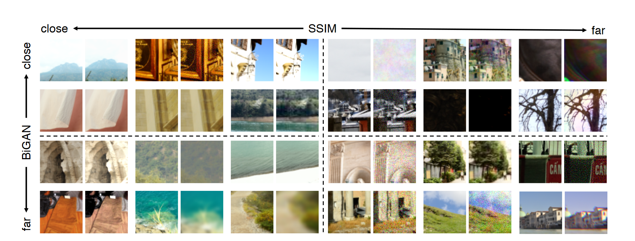
具体工作-结果
深度模型倾向于将带有相关噪声的图片判断为近的
深度模型觉得远而传统模型觉得近的一般带有模糊

Slide 15
启发
针对感知层面的任务，可以采用深度模型提取特征进行后续工作
探讨不同任务的关联性时，可以考虑将多个模型分别在这两个任务下的表现进行相关性分析

Slide 16
#02
The Contextual Loss for Image Transformation
with Non-Aligned Data
R. Mechrez, I. Talmi, and L. Zelnik-Manor, ‘The Contextual Loss for Image Transformation with Non-Aligned Data’, Mar. 2018.

Slide 17
概述
背景
图像相似度的损失函数
问题
基于像素的
要求图像对齐
不包含语义信息
基于全局评价的
丢失图像内容信息
基于GAN的
有时难以进行微调
基于图像模板匹配的
没有有意义的导数，难以进行优化
贡献
提出一种基于上下文的相似度以及损失函数

Slide 18
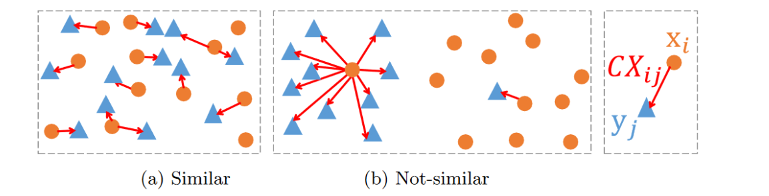
具体工作-原理
基本思路
将图片抽象为高维点的集合，当一张图的某个点都有与另一张图某相似的点证明两图相似

Slide 19
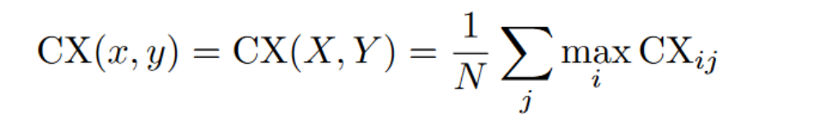
具体工作-原理
基础公式：对于每个点，选择另一个集合中最为相似的点，累加后求取相似度平均值

Slide 20
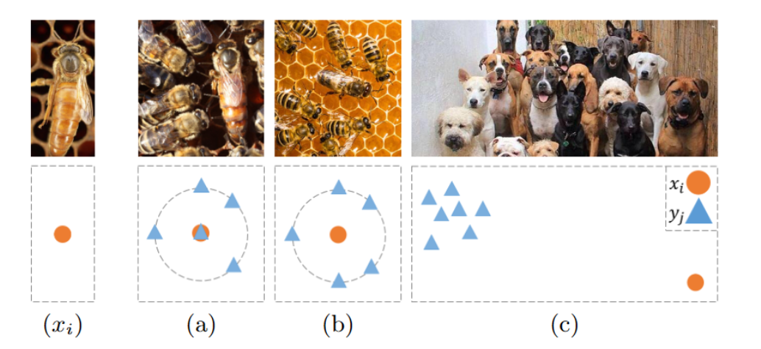
具体工作-原理
为了满足鲁棒性与使用性，CX需要满足
对于某个x若其与某个y距离显著较近，则其相似(a)
对于某个x若其与任意y距离都较远，则其与任意y的相似度都较低(b)
对于某个x若其距离过远(c),则为满足尺度鲁棒性，其结果应与(b)相近

Slide 21
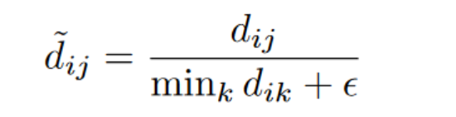
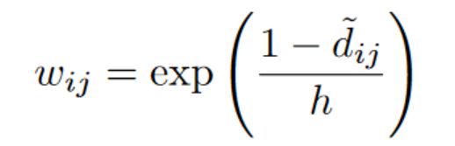
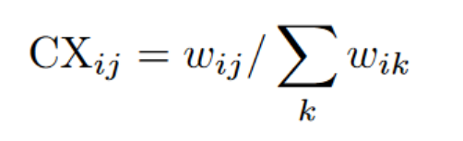
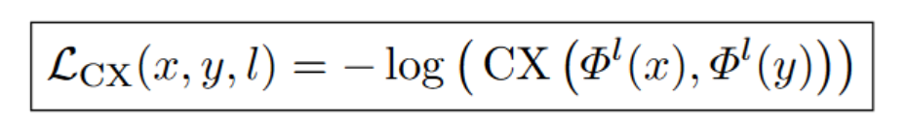
具体工作-原理
以余弦距离作为基础
以最小余弦距离进行归一化
小常数Epsilon保持结果稳定
倒置单调性
添加带宽参数h
采用指数拉大距离
类似softmax形式
CX(X,X)->1

Slide 22
具体工作-实验
目的
简单验证上下文相似指数是某种程度上对分布的度量
方法
用一维高斯分布抽样数据计算相似度数学期望
固定Y的分布，遍历X的分布，进行可视化
预期结果：相同分布下的相似度数学期望最高
对象
L2
DIS
CX

Slide 23
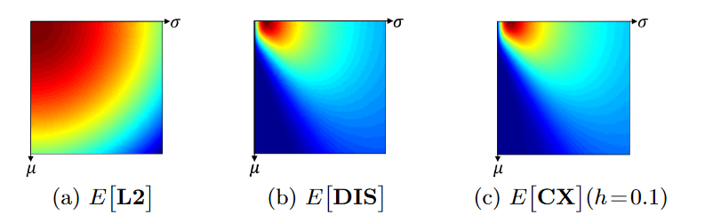
具体工作-结果
当X的分布与Y分布相同时[N(0,1]近似拥有最高相似度期望
相比于普通基于L2的方法，本方法随分布差异变大相似度期望下降较快

Slide 24
具体工作-实验
目的
初步验证本方法能较好地应用于非对齐数据
方法
利用相同基于GAN的框架，改变loss
从未对齐的训练集中对有噪点原图进行图像复原
对象
L1
LCX (本方法)

Slide 25
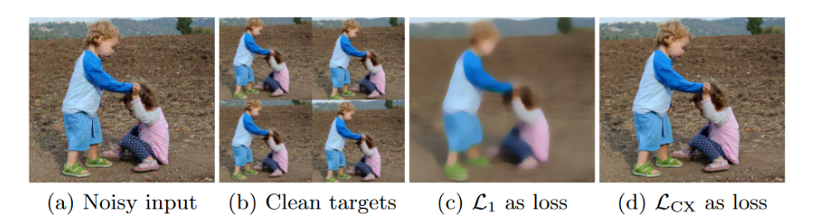
具体工作-结果
基于本方法的模型成功复原
基于L1 loss的模型由于训练集与原图并未对齐，导致复原图像模糊

Slide 26

具体工作-实验
背景
语义级风格迁移：要求对语义相同的部分进行迁移(嘴-嘴)
目的
验证本方法能够捕捉一定的语义信息
进而较好地应用于语义级风格迁移
方法
利用相同框架，改变loss
为保证内容上与source的相似性，引入与原图的相似度作为loss
对象
基于perceptual loss的方法
CNNMRF
本方法

Slide 27
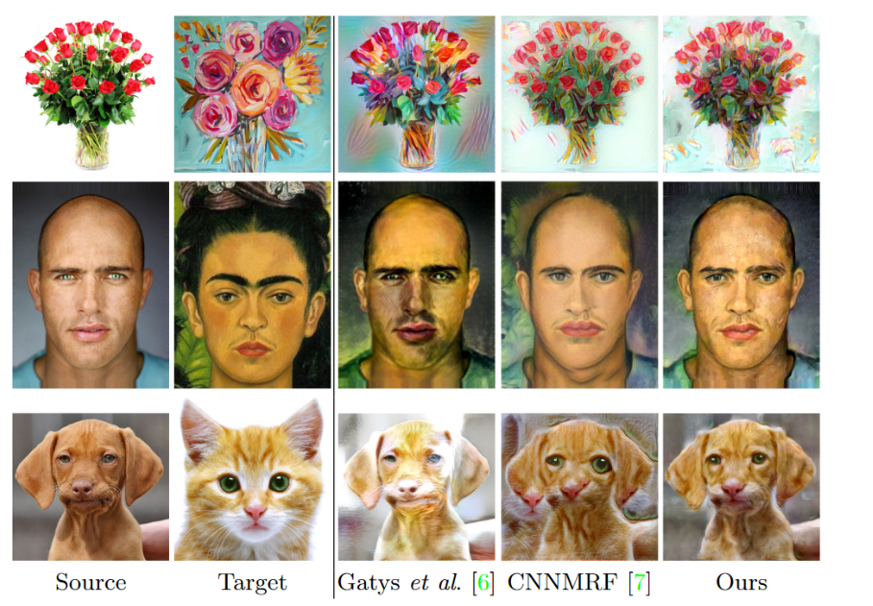
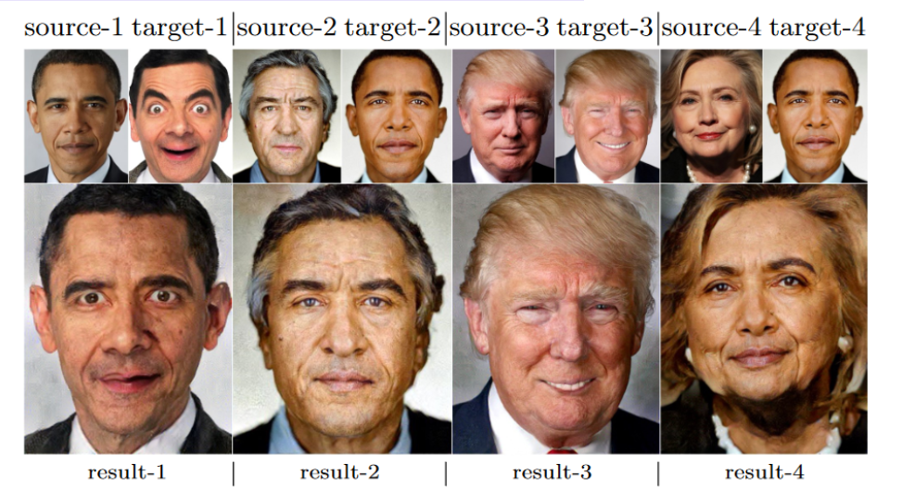
具体工作-结果
基于本方法的模型能够较好地实现语义级风格迁移
基于perceptual loss的模型无法分辨风格位置，导致风格弥散在图片中
CNNMRF进行了针对语义进行了最近邻匹配的改良，但仍然效果略差

Slide 28
具体工作-实验
背景
单图像动画：要求将target单图按照source视频运动
隐含数据不对齐
目的
验证本方法能够较好地应对不对齐数据
进而较好地应用于语义级风格迁移
方法
为保证内容上与source的相似性，引入与原图的相似度作为loss
对象
Fast style transfer
本方法

Slide 29
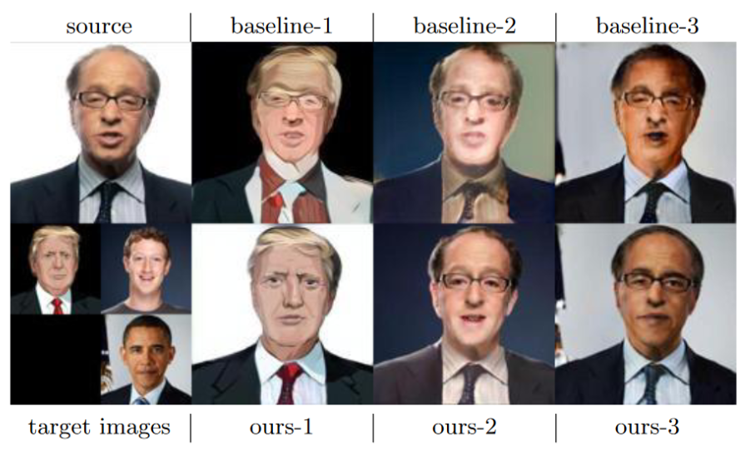
具体工作-结果
基于本方法的模型有较好的画面效果

Slide 30
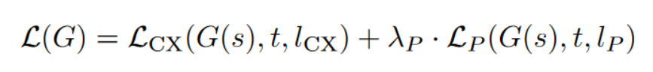
具体工作-实验
背景
木偶驱动(puppet control)：要求将target单图按照source视频运动
训练数据弱对齐
目的
验证本方法能够较好地应对弱对齐数据
方法
为保证内容上与source的相似性，引入与原图的感知相似度作为loss
对象
Pix2pix
CycleGAN
CRN（L2）
本方法

Slide 31
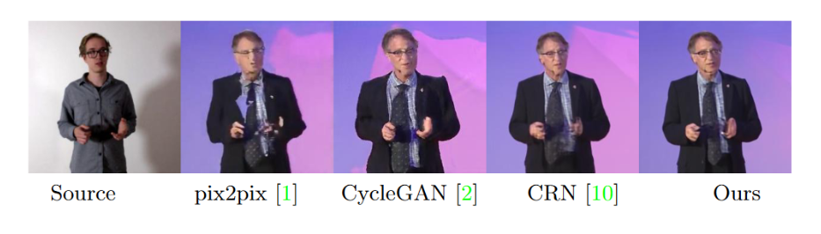
具体工作-结果
基于本方法的模型生成了更为清晰的结果，同时减少了虚影的生成

Slide 32
具体工作-实验
背景
未配对域迁移问题(男图变女图)
没有配对的数据(仅有自然男图与女图)
目的
探究解除对齐限制后的算法泛用性
方法
将两类图像随机匹配进行配对
充分利用本方法对不对齐图像的宽容性
对象
CycleGAN
本方法

Slide 33
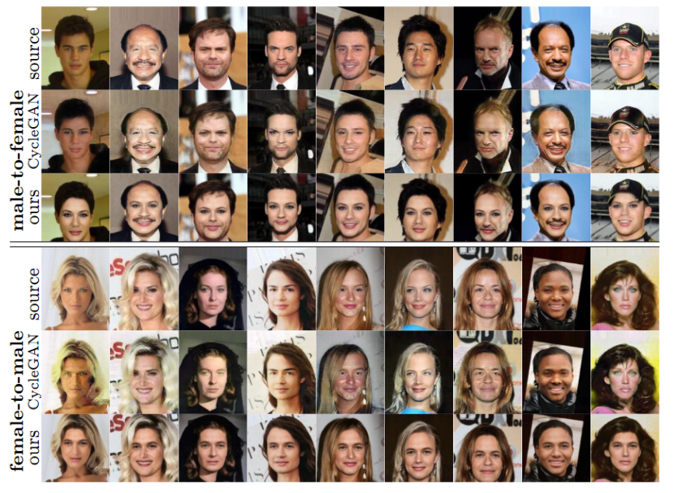
具体工作-结果
效果与cycleGAN类似
说明本方法的有效性

Slide 34
启发
针对高维点的匹配能够一定程度上忽略其空间信息
当需要满足多种方面的要求(整体风格，局部内容等)可以采用loss融合的方式(不同算法，不同层)

Slide 35
#03
Generating natural images with
direct Patch Distributions Matching
A. Elnekave and Y. Weiss, ‘Generating natural images with direct Patch Distributions Matching’, Mar. 2022.

Slide 36
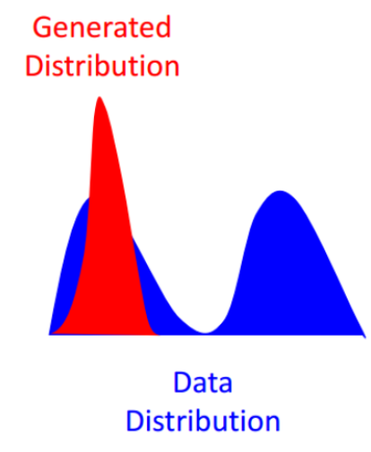
概述
背景
自然图片生成
问题
一般要求生成图的patch和原图某部分patch相似
不完备：考虑平铺
时间复杂度
GAN等深度模型取得一定进展
方法需要长时间的训练
产生mode collapse的问题
贡献
提出一种基于patch分布的高效图生成算法

Slide 37
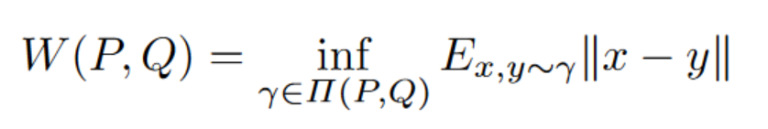
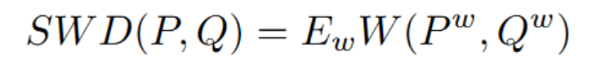
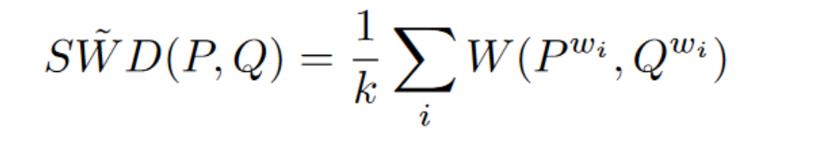
具体工作-原理
Wasserstein distance
计算具有最优相关性的两个样本的平均距离
Sliced Wasserstein distance
利用了一维数据排序后具有最优相关性的性质
通过随机向量w采样后得到数学期望估计值
对其求梯度可得真实梯度无偏估计

Slide 38
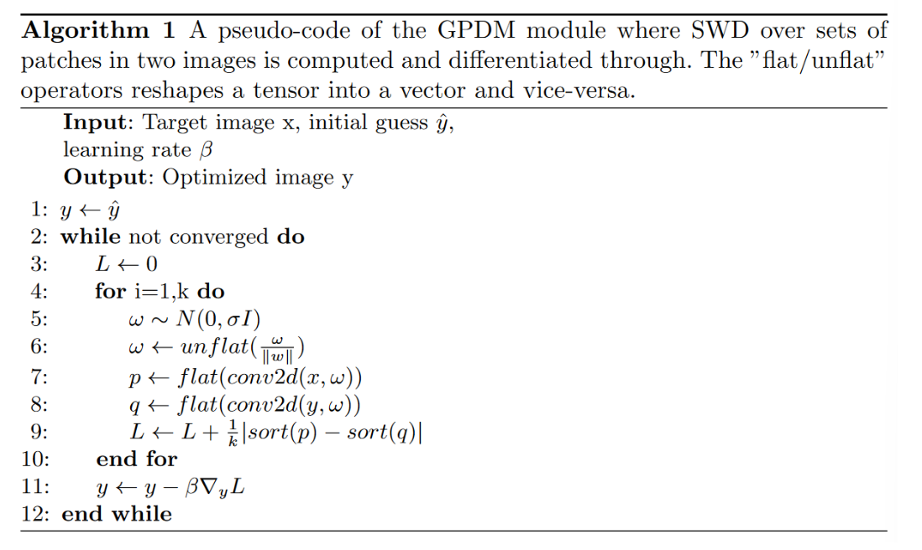
具体工作-原理
对于每个w，需要两次卷积两次排序
时间复杂度O(MlogM)

Slide 39
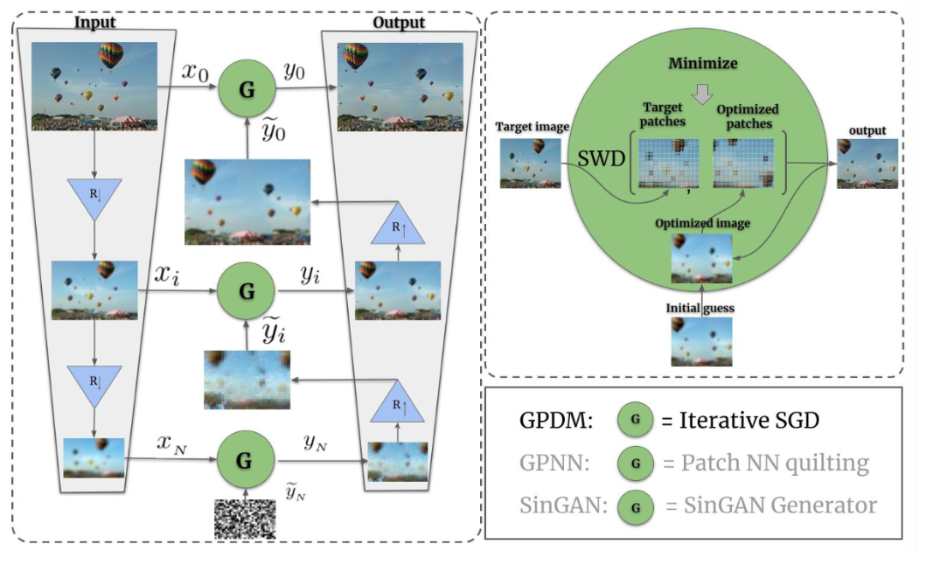
具体工作-框架
采用与GPNN，SinGAN相同的多层次优化框架
唯一区别在于替换生成器
左侧为reference不断降采样结果
本层生成的图像作为下一层输入/模型的输出
采用模糊版本图片/噪声图片/色彩图作为首次输入

Slide 40
具体工作-实验
背景
图像改组(image reshuffling)对于同一个场景生成不同图片
目的
测试本方法在生成真实图像方面的效果
方法
采用相同多层次优化模型
采用SFID(FR-IQA)来衡量生成图与训练图的感知上的差异(小好)
采用diversity方法衡量生成图相比原图的多样性(大好)
对象
GPNN
SinGAN
本方法

Slide 41
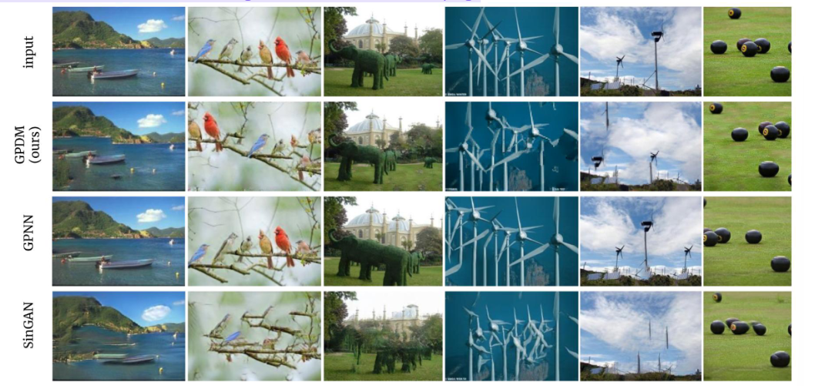
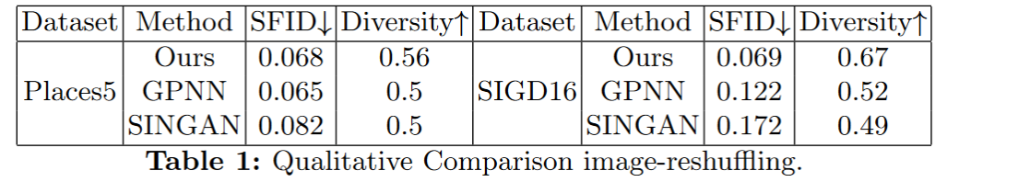
具体工作-结果

Slide 42
具体工作-实验
背景
图像重定向(image retargeting)根据ref生成不同尺寸图片
目的
测试本方法在生成不同尺寸图片上的泛用性
方法
采用相同多层次优化模型
采用随机抽样的方式来弥补target图patch数量与ref图patch数量不一致的问题
对象
本方法

Slide 43
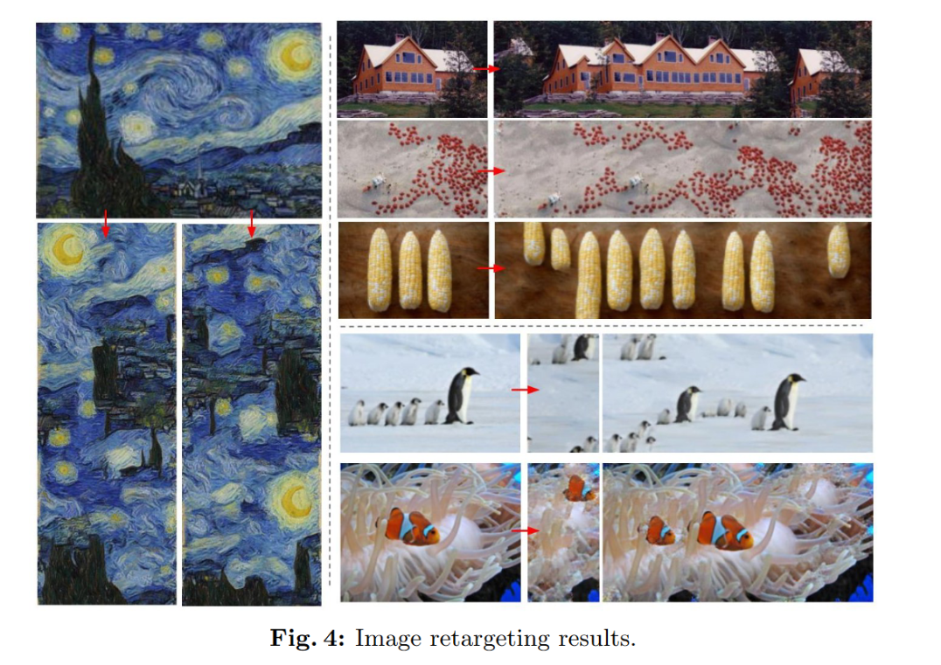
具体工作-结果

Slide 44
具体工作-实验
背景
图像风格迁移
目的
测试本方法在生成不同尺寸图片上的泛用性
方法
采用相同多层次优化模型
采用随机抽样的方式来弥补target图patch数量与ref图patch数量不一致的问题
对象
本方法

Slide 45
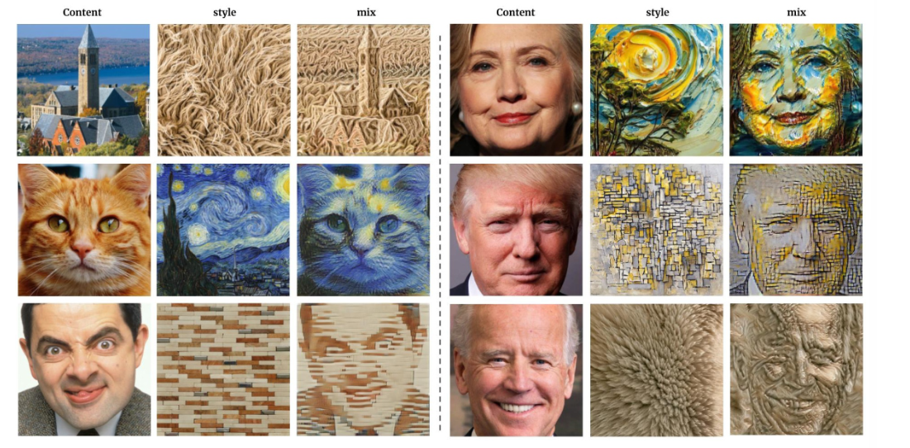
具体工作-结果

Slide 46
具体工作-实验
目的
测试本方法的效率
方法
采用风格迁移任务
比较运行时长
对象
GPNN
本方法

Slide 47
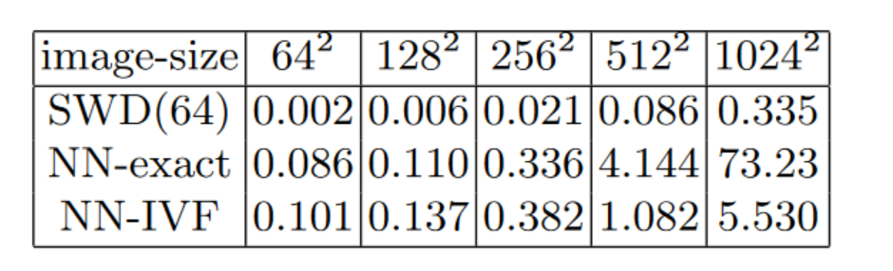
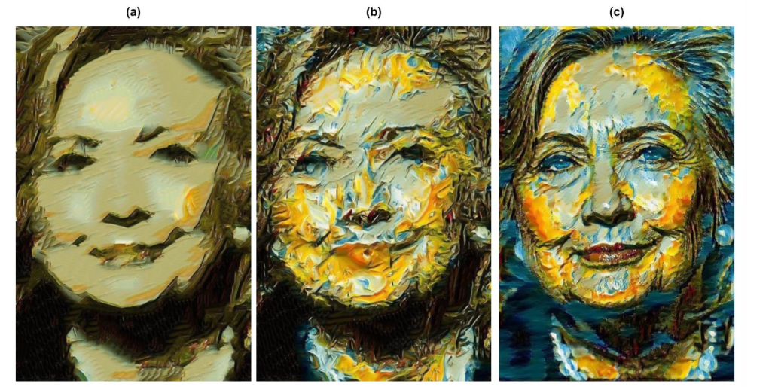
具体工作-结果

Slide 48
启发
针对高维点的匹配能够一定程度上忽略其空间信息
当需要满足多种方面的要求(整体风格，局部内容等)可以采用loss融合的方式(不同算法，不同层)

